Slide 1
Intel SGXを利用するコンテナの マイグレーション機構
九州工業大学
中島健児 光来健一
Notes:
10

Slide 2
従来の情報漏洩対策
情報漏洩が大きな問題になっている
機密情報は常に狙われている
OSによる情報漏洩対策が行われてきた
例：SELinux, AppArmorなどによるアクセス制御
マルウェアの実行、ファイルの不正な読み書き、外部との不正な通信などを禁止
アプリ
ケーション
アプリ
ケーション
インターネット
マルウェア
不正な通信
機密情報
機密情報
OS
Notes:
0:10 では、背景です。機密情報は常に狙われており、情報漏洩が大きな問題になっています。そこでOSでは様々な情報漏えい対策が行われてきました。例えばSELinuxや AppArmorなどを用いたアクセス制御の提供です。これらによりアプリケーションのアクセス権限を制限することで不正な行為を防ぎ情報漏洩の対策をしています。0:50/40

Slide 3
従来対策の問題
OSが攻撃を受けると対策を無効化される
OSには様々な脆弱性が報告され続けている
OSはシステム内の機密情報を容易に盗める
ハイパーバイザを用いてOSの挙動を監視する手法も提案されている [Garfinkel et al.'03]
ハイパーバイザも攻撃を受ける可能性
インターネット
アプリ
ケーション
アプリ
ケーション
マルウェア
不正な通信
機密情報
機密情報
無効化
読み取り
監視
OS
攻撃
ハイパーバイザー
Notes:
0:50 しかし、OSには様々な脆弱性が報告され続けており,脆弱性を利用した攻撃を受けて対策を無効化される場合があります。また、OSを乗っ取られてしまうとOSからはシステム内の情報を容易に読み取れるため機密情報を盗まれてしまうことも考えられます。その対策としてハイパーバイザーを用いてOSの挙動を監視する手法も提案されていますが、ハイパーバイザーも同様に攻撃を受ける可能性があります。1:40/50

Slide 4
Intel SGXを用いた情報漏洩対策
アプリケーション内に保護領域（Enclave）を作成
Enclave内で機密情報を扱うことで情報漏洩を防止
外部からEnclave内の情報にアクセスできない
OSやハイパーバイザでさえも
実行中のプログラムを改ざんすることもできない
改ざんしたプログラムはEnclaveで実行できない
Enclave
SGXアプリ
ケーション
保護
機密情報
SGX
OS
Notes:
1:40 そこで近年用いられているのがIntel SGXによる機密情報の保護です。SGXはアプリケーション内にEnclaveと呼ばれる保護領域を作成します。この領域はCPUにより保護されます。このEnclave内部で機密情報を扱うことで漏洩を防止します。このEnclave領域はCPUに保護されており内部に対して外部から直接アクセスすることが出来ません。これはOSやハイパーバイザーでさえもです。さらに、実行中のプログラムを改ざんする事もできません。また、改ざんしたプログラムを実行することもできません。2:40/1:00
/*改ざんしたプログラムを実行できないのは署名チェックするから？
/*改ざんしたプログラムにより情報を不正に入手など？

Slide 5
SGXアプリケーションの マイグレーション
SGXアプリケーションも別のホストにマイグレーションできることが望ましい
ホストのメンテナンス時でも実行を継続することができる
近年、コンテナが普及し重要性が増している
コンテナ：アプリケーションを中心とした仮想環境
アプリケーションの内部状態を保存し、移送先ホストで復元することで移動させる
コンテナ
マイグレーション
メンテナンス
移送元ホスト
移送先ホスト
Notes:
2:40 このような特徴を持つSGXアプリケーションを別のホストにマイグレーションできると大変有用です。例えば、ホストのメンテナンスが必要になった場合でも、マイグレーションが可能であればアプリケーションの実行を継続できます。アプリケーションをマイグレーションする方法としてコンテナ・マイグレーションが挙げられます。(コンテナはOS によって提供されるアプリケーションのための仮想実行環境であり，仮想マシンと比較して軽量であるという特徴があります)
コンテナ・マイグレーションは、近年コンテナ型仮想化が普及して来たことで重要性が増しています。マイグレーションは移送元ホストで内部状態を保存し、転送、移送先ホストで復元することで実現されます。3:30/0:50 VMとのひかく

Slide 6
マイグレーション時の問題
SGXアプリケーションをマイグレーションするとEnclaveの実行を継続できなくなる
Enclaveのメモリは暗号化されたまま転送
CPUによって暗号化されている
移送先ではEnclaveのメモリを復号できない
CPU固有の鍵が変わるため
Enclave
転送
SGXアプリ
ケーション
保護
鍵が異なる
復号不能
SGX
SGX
移送元ホスト
移送先ホスト
Notes:
3:30 では、SGXアプリケーションをマイグレーションする場合、どのような問題があるのかを説明します。それはSGXアプリケーションを通常のアプリケーションのようにマイグレーションするとEnclaveの実行を継続できなくなるという問題があります。その理由を説明します。こちら、移送元ホストで作成されたEnclave領域はこのCPUが持つ固有の鍵により暗号化され保護されています。この状態でマイグレーションを行います。移送先ホストでは、こちらのCPUが持つ鍵でEnclaveを読み取ろうとしますが、鍵が異なるため復号できずEnclaveの内容を読み取ることが出来ません。これによりマイグレーション後にEnclaveの実行を継続できません。End:4:50/1:20
/*そもそも、アプリケーションの状態を保存しようとしてもEnclaveにアクセスできずエラーになり保存が出来ない

Slide 7
提案: MigSGX
マイグレーション後にSGXアプリケーション内のEnclaveを継続的に実行可能にする
Enclave自身がそのメモリの内容を外部に保存
CPUに依存しない鍵で暗号化
別のCPUでもEnclaveメモリを復元可能
MigSGXライブラリによって共通機能として提供
SGXアプリケーション
Enclave
暗号化Enclave
メモリ
保存
MigSGXライブラリ
Notes:
4:50そこで、コンテナ・マイグレーション後にSGXアプリケーション内のEnclaveを継続的に実行可能にする機構であるMigSGXを提案します。MigSGXではEnclave自身がそのメモリ内容をEnclaveの外部バッファに保存します。この際にCPUに依存しない鍵を使って暗号化します。これにより別のCPUでもEnclaveメモリを復元可能です。これらの機能をMigSGXライブラリで提供することで開発者がマイグレーションのための処理を意識することなく開発を行えるようにします。End:5:30/0:40
/*MigSGXに内部状態の管理を移す際に、通常のメインメモリ上に書き出すため、暗号化し情報漏洩を防止します。
※MigSGX: SGX Application Migration

Slide 8
マイグレーションの流れ（1/2）
MigSGXマネージャがSGXアプリケーション内のMigSGXランタイムと通信
MigSGXライブラリにEnclaveメモリを保存させる
Enclaveを一旦終了
SGXアプリケーションを含むコンテナのメモリ等の状態を移送先ホストに転送
SGXアプリケーション
メモリ等の 状態
取得
Enclave
保存
暗号化
Enclaveメモリ
転送
MigSGX
マネージャ
ライブラリ
ランタイム
移送元ホスト
Notes:
5:30 それではMigSGXによるSGXアプリケーション・コンテナのマイグレーション手順について説明していきます。マイグレーション開始時に、まず、MigSGXマネージャがSGXアプリケーション内のMigSGXランタイムと通信を行い、Enclaveの保存開始を指示します。MigSGXランタイムはEnclave内部のMigSGXライブラリを呼び出してEnclaveメモリを保存させ、その後Enclaveを一旦終了します。これは、Enclaveを転送しても使えなくなることとEnclaveメモリ分の転送時間を削減するためです。Enclaveメモリの保存が完了するとMigSGXマネージャは、SGXアプリケーション・コンテナ全体のメモリ等の状態を取得し、移送先ホストに転送します。End:6:30/1:00
ライブラリを"呼び出す"までにする。Ecallや関数を呼ぶとはまだいわない
メモリ等の状態にしているのは、メモリに加えてファイルやネットワークの情報なども含まれるから？

Slide 9
マイグレーションの流れ（2/2）
移送先ホストでMigSGXマネージャがSGXアプリケーションを含むコンテナを復元
コンテナの実行を再開
Enclaveを再作成
SGXアプリケーション内のMigSGXランタイムと通信
MigSGXライブラリにEnclaveメモリを復元させる
SGXアプリケーション
転送
メモリ等の 状態
復元
Enclave
暗号化
状態データ
復元
MigSGX
マネージャ
ランタイム
ライブラリ
移送先ホスト
Notes:
6:30 移送先ホストでは、コンテナのメモリ状態が転送させてくると、これを用いてコンテナを復元します。コンテナの実行が再開されると先程と同様の手順でMigSGXマネージャがランタイムと通信を行い、Enclaveの復元を指示します。End:7:10/0:40
/*コンテナ実行再開からEnclave復元までの間に実行は止める必要はないのか？

Slide 10
Enclaveメモリの保存
SGXのECALL機能を用いてMigSGXライブラリが提供するメモリ保存関数を呼び出し
ヒープ領域とデータ領域を保存
データ領域の情報はコンパイル時に埋め込み
移送先と共有する鍵を用いて暗号化
Enclave外部のバッファに書き出し
SGXアプリケーション
Enclave
暗号化Enclaveメモリ
保存
MigSGXライブラリ
ECALL
MigSGXランタイム
Notes:
7:10 続いて、Enclaveメモリの保存手順について詳しく説明していきます。まず、MigSGXランタイムはEcallと呼ばれる、アプリケーション開発者が指定した関数だけを安全に呼び出せるSGXの機構を用いて、MigSGXライブラリのメモリ保存関数を呼び出します。このメモリ保存関数はEnclaveの内部状態としてヒープ領域とデータ領域をEnclave外部のバッファに保存します。外部バッファは攻撃を受ける可能性があるため、CPUに依存しない鍵を用いて暗号化して書き出します。この鍵は移送先と共有します。End:8:00/0:50
ヒープ領域とは：malloc等で動的に確保される領域
データ領域：大域変数または静的変数のために確保される領域
/*Enclave領域は使えなくなるってより、マネージャがアクセスできずに保存エラーになるから消す

Slide 11
Enclaveメモリの復元
保存時と同じメモリアドレスにEnclaveを再作成
Enclave内でポインタを再利用できる
ECALLを用いてMigSGXライブラリが提供するメモリ復元関数を呼び出し
移送元と共有する鍵でメモリデータを復号
Enclaveメモリのヒープ領域とデータ領域を上書き
SGXアプリケーション
Enclave
復元
暗号化Enclaveメモリ
再作成
MigSGXライブラリ
ECALL
MigSGXランタイム
Notes:
8:00 続いて、Enclaveメモリ復元の手順について説明します。MigSGXランタイムは、保存時と同じメモリアドレスにEnclaveを再作成します。これは、Enclave内部で使われているポインタを再利用するためです。Enclaveの再作成が完了すると、保存時と同様にECALLを用いてMigSGXライブラリが提供するメモリ復元関数を呼び出します。この際に移送元と共有しておいた鍵を用いて、暗号化Enclaveメモリデータを復号して、Enclaveメモリの各領域を上書きして復元を行います。
End:8:40/0:40

Slide 12
MigSGXランタイムとの通信
通常の通信機能を用いるとMigSGXランタイムへのアクセス制限が難しい
Enclaveメモリの保存・復元機能を悪用される恐れ
保存・復元時にSGXアプリケーションに通信のためのコードを動的に埋め込むパラサイト機能を利用
この機能は管理者のみが利用可能
SGXアプリケーション
パラサイト
コード
埋め込み
Enclave
パラサイト
コード
パイプ
通信
MigSGX
マネージャ
ライブラリ
ランタイム
コンテナ
Notes:
8:40 続いて、MigSGXランタイムとの通信方法についてです。MigSGXマネージャは、Enclave状態の保存や復元を指示するために，MigSGXランタイムと通信を行う必要があります。通信機能として、ネットワーク通信や、名前付きパイプ、共有メモリ等の様々な方法が考えられますが、保存や復元のダウンタイムを悪用したDoS攻撃を防ぐためにより厳しいアクセス制限を行える方法を選択する必要があります。
MigSGXでは、CRIUのパラサイト機能を利用します。パラサイト機能とは、アプリケーションに動的にコードを埋め込んで実行できる機構です。MigSGXでは、保存や復元開始時に通信のためのコードをランタイムに埋め込み、匿名パイプでランタイムと通信を行って保存や復元の処理を行います。パラサイト機構は管理者のみが利用可能なため、先ほど挙げた通信機能に比べて悪用される可能性が低くなります。End:10:10/1:30
/*管理者権限をとられない限りは妨害されない。

Slide 13
実験
目的
復元後のEnclaveの正常な動作を確認
Enclaveの保存・復元の性能を測定
Enclave内での暗号化オーバヘッドを測定
実験環境
Intel Xeon E3-1225 v5、4GBメモリ
Linux 4.4.0（Intel SGX ドライバ）
MigSGXを実装したIntel SGX SDK
MigSGXを実装したCRIU 3.9
Notes:
10:10 次に、実験です。MigSGXの有効性を確認するため以下３つの実験を行いました。(まず、復元後のEnclaveの正常な動作を確認しました。次にEnclaveの保存・復元の性能を測定しました。最後にEnclave内で行う暗号化のオーバーヘッドを測定しました。)
実験環境は以下の通りで、Intel SGX SDKとCRIUにMigSGXを実装する改良を行い実験を行いました。10:30/0:20
PSW=Platform Software

Slide 14
動作確認
SGXアプリケーションとしてキーバリューストアを作成
登録されたデータをEnclave内に安全に保持
アプリケーションの保存・復元を行った後、実行が正常に継続できていることを確認
キーバリューストア
Key | Value
haru | sakura
natsu | umi
aki | kosumosu
fuyu | yuki
… | …
Key:natsu
Value:umi
Notes:
10:30 まず、動作確認です。復元後にEnclaveが正常に動作するかどうかを確認するために、Enclaveを利用したキーバリューストアアプリケーションを作成しました。キーバリューストアアプリケーションは、登録されたKeyとValueの対データをEnclave内で保存・管理します。このキーバリューストアにデータを格納しておき，MigSGXを用いてアプリケーションの保存・復元を行いました。状態の復元後でも格納していたデータを取り出すことができました。よって、復元したあともEnclaveの実行が正常に継続できていることを確認できました。11:10/0:40

Slide 15
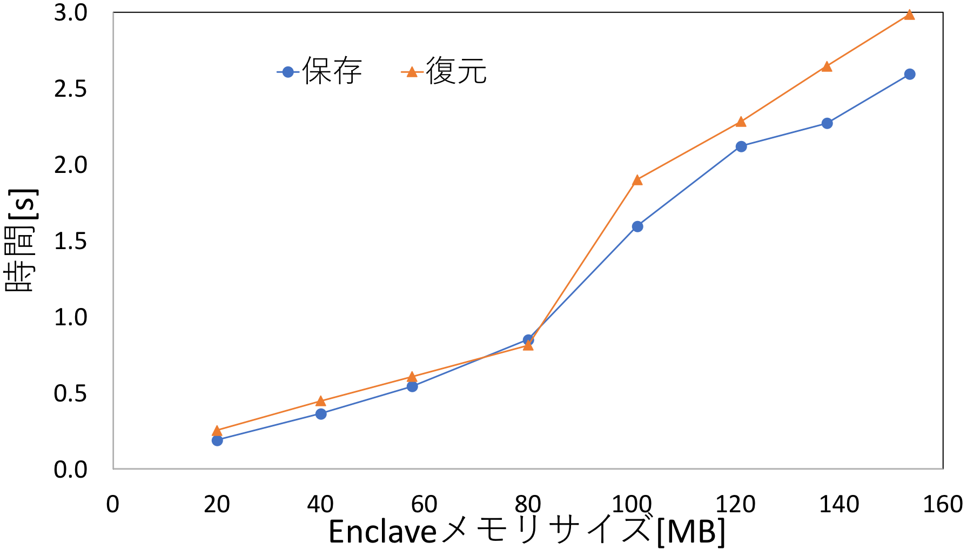
保存・復元の性能
Enclaveメモリの保存・復元にかかる時間を計測
メモリサイズにほぼ比例して時間が増加
復元のほうが時間がかかった
100MB付近で時間が大きく増加
Enclaveのキャッシュがあふれたため
Notes:
11:10 次に、Enclaveメモリを保存・復元するのにかかる時間を測定しました。この実験では， Enclaveに割り当てるメモリサイズを約20MBづつ変化させました。実験結果によりメモリサイズにほぼ比例して時間が増加することがわかりました。ただし，100MB付近で時間が大きく増加しました。これは，EnclaveのメモリサイズがEnclaveのキャッシュサイズを超えたためと考えています。実験に用いたCPUにおけるEnclaveのキャッシュサイズは約98MBでした12:00(Enclaveのキャッシュサイズを超えるEnclaveメモリを保存・もしくは復元しようとすると、キャッシュ上ではなくメインメモリ上に暗号化されて格納されているページにもアクセスすることになります。そのため、Enclaveのキャッシュとメインメモリ間で暗号化処理を伴うページング処理が発生します。このオーバヘッドのために，100MB以上では、より長い時間がかかったと考えています End:12:40/1:40
/*EPC、Memory Encryption Engine(MEE)チップによって暗号化された特別なメモリ領域。CPUからのみ復号できる。KeyはCPU管理
/*ページング処理
キャッシュを超えるEnclaveのデータはメインメモリ上に暗号化され格納される。
メインメモリ上に暗号化されて格納されているデータが復号されキャッシュに読み込まれます.そして同時に，キャッシュ上のいずれかのページが暗号化されてメインメモリ上に書き出されます.このオーバヘッドのために，Enclaveのキャッシュサイズを超えるとEnclaveメモリの保存や復元により長い時間がかかったと考えています。 End:12:40/1:40
90MBまではEPC（Enclave Page Chache）と呼ばれるEnclaveのCacheを作ることができる。しかし、それを超える大きさになると通常のメモリに書き出す必要があります。Cacheからメモリに書き込んだりメモリからCacheに読み込んだりする際に暗号化・復元する処理が入るため、今回の実験では80MB付近から遅くなったと考えています。

Slide 16
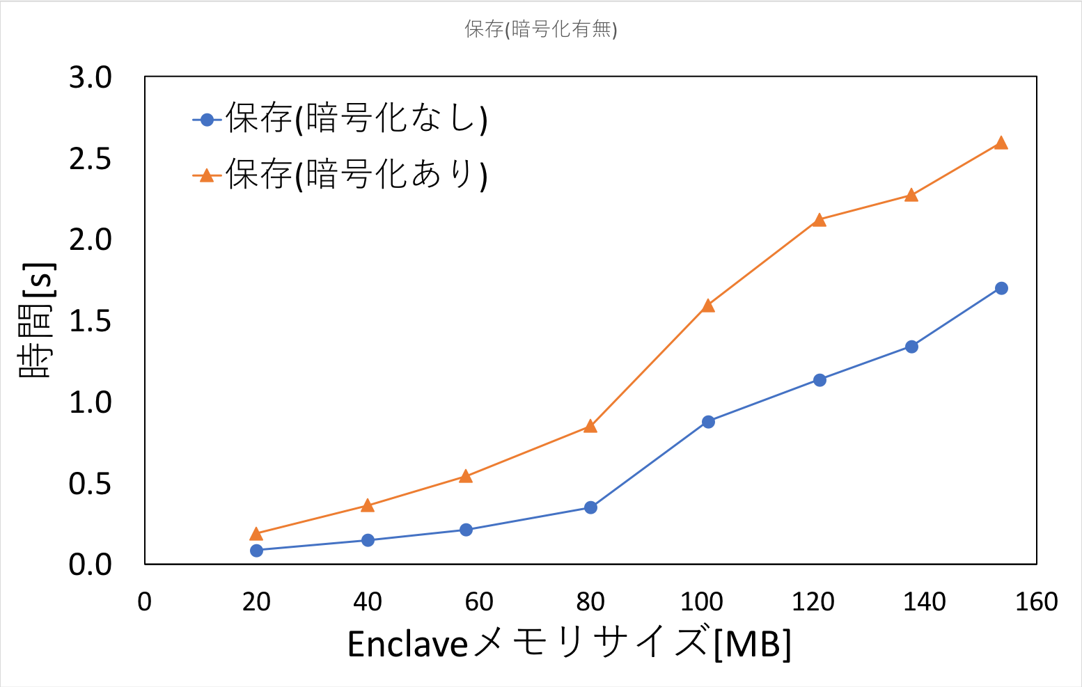
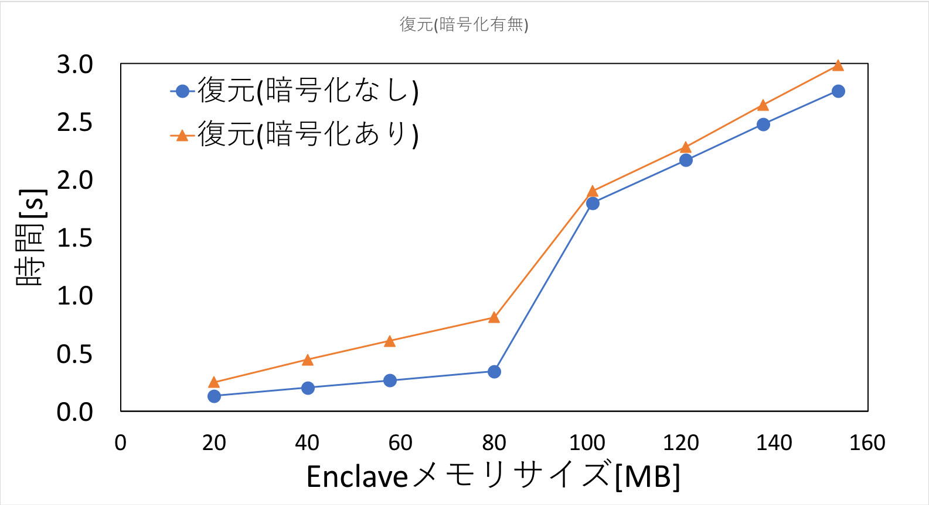
暗号化のオーバヘッド
Enclave内でメモリの暗号化・復号化を行うオーバヘッドを計測
80MB以下で2.5倍（暗号化）、2.2倍（復号化）
100MB以上で1.7倍（暗号化）、1.1倍（復号化）
メモリアクセス性能の低下に伴う相対的な性能向上
Notes:
12:40 最後に、Enlcave内でメモリの暗号化と復号を行う際のオーバーヘッドについて計測しました。Enclaveのメモリサイズが80MB以下の時の性能低下は保存時で2.5倍程度，復元時で2.2倍程度でした.一方，100MB以上の時にはオーバーヘッドが大きく減少し，保存時の性能低下は1.7倍程度，復元時で1.1倍程度でした. 100MB付近で暗号化のオーバヘッドが減少するのは，Enclaveのキャッシュサイズを超えたことにより保存や復元にかかる時間が大幅に増加し、相対的に暗号化のオーバーヘッドの割合が減ったためです.((復元時に暗号化オーバヘッドが非常に小さくなる理由は現在調査中です)). End:13:50/1:10
暗号化のオーバーヘッドの割合よりもEnclaveのキャッシュが溢れた影響の割合が増え、相対的に暗号化のオーバーヘッドの割合が減った

Slide 17
関連研究
SGXに対応したVMマイグレーション
ハードウェアを利用して実現 [Park et al.'16]
マイグレーション用の暗号鍵を利用
SGXハードウェアの拡張が必要
ソフトウェアのみで実現 [Gu et al.'17]
本研究と同様にEnclaveメモリを保存・復元
OSへの修正が必要
CPU依存の外部永続状態への対応 [Alder et al.'18]
CPU非依存の暗号機能やカウンタを用意
Notes:
13:50 続いて関連研究です。SGXに対応したVMマイグレーションについての研究がいくつかあります。１つ目の関連研究はハードウェアの拡張を行いマイグレーションを実現する方法を提案していますが、IntelによるCPUのSGXハードウェアの拡張が必要です。２つ目の関連研究は本研究と同様にEnclaveメモリを保存・復元しておりソフトウェアのみで実現していますが、OSへの修正が必要です。最後の関連研究は、アプリケーションが利用するデータをハードディスク等の外部に永続的に保存するためのシール・アンシール(シーリング)機能や単調カウンタなど、CPU依存の外部永続状態への対応を行っており本研究でも利用可能であると考えています。14:30/0:40

Slide 18
まとめ
SGXアプリケーションのマイグレーション機構MigSGXを提案
マイグレーション後もEnclaveを継続的に実行可能
Enclave自身がメモリの内容を保存・復元
CPUに依存しない鍵で暗号化
MigSGXの性能を確認
今後の課題
巨大なEnclaveメモリは少しずつ移送先に転送
ライブマイグレーションへの対応
暗号鍵を安全に共有する仕組みの構築
Notes:
14:30 最後にまとめです。本研究では，コンテナ・マイグレーション後にもSGXアプリケーション内のEnclaveを継続的に実行可能にする MigSGXを提案しました。(Enclaveの状態は外部から保存・復元することができないため，MigSGXではEnclave自身に状態の保存・復元を行わせます。((その際に、Enclaveの状態データをEnclaveの外部バッファに安全に保存するために，CPU非依存の鍵を用いて暗号化を行います。また、実験ではMigSGXの性能を確認しました。)))
今後の課題として、巨大なEnclaveメモリを持つ場合にも効率を上げるため、Enclaveメモリを少しずつ転送したいと考えています。また(現在は完全にアプリケーションが止まってしまうマイグレーションであるので、)ライブマイグレーションにも対応していきたいと考えています。最後にEnclaveメモリを暗号化する際に利用する暗号鍵を安全に共有する仕組みを構築する必要があります。End:15:00/0:40
/*
巨大の定義は？

Slide 19
SGXアプリケーションの マイグレーション
SGXアプリケーションも別のホストにマイグレーションできることが望ましい
近年、コンテナが普及し重要性が増している
コンテナ：アプリケーションを中心とした仮想環境
ホストのメンテナンス時でも実行を継続することができる
アプリケーションの内部状態を保存し、移送先ホストで復元することで移動させる
コンテナ
マイグレーション
メンテナンス
移送元ホスト
移送先ホスト
Notes:
このような特徴を持つSGXアプリケーションも別のホストにマイグレーションできると大変有用です。アプリケーションをマイグレーションする方法としてコンテナ・マイグレーションが挙げられます。コンテナ・マイグレーションは、近年コンテナ型仮想化が普及して来たことで重要性が増しています。ホストのメンテナンスが必要になった場合でも、マイグレーションが可能であれば実行を継続できます。マイグレーションは移送元ホストで内部状態を保存し、転送、移送先ホストで復元することで実現されます。

Slide 20
Enclaveメモリの情報取得
Enclaveメモリを保存するために各メモリ領域のアドレスとサイズを取得
ヒープ領域の情報はSDKのAPIを用いて取得可能
データ領域の情報は存在しないため、コンパイル時にEnclaveのバイナリに埋め込み
データ領域の情報を取得するためのAPIを追加
.data
.bss
アドレス
サイズ
Addr&Size
Enclaveプログラムのバイナリ
Notes:
先程、Enclaveの内部状態としてヒープ領域とデータ領域を保存すると説明しました。それらを保存するためには、各メモリ領域のアドレスとサイズを取得する必要があります。
ヒープ領域の先頭アドレスとサイズについての情報はSDKの内部 APIを用いて取得可能です.しかし，データ領域についてはEnclave内に情報が存在せず情報を取得できません.
そこで、Enclaveプログラムのコンパイル後に生成されたバイナリに対して署名を行う際に，図のようにバイナリからデータ領域とBSS領域の先頭アドレスとサイズをそれぞれ取得し，その情報をバイナリに埋め込みます。そして、その埋め込んだ情報を取得するためのAPIを追加しました。
コンパイル時に情報が確定するので埋め込み、取得できるようにした。
9

Slide 21
復元用Enclaveの作成
通常、Enclaveはランダムなアドレスに作成
復元したメモリ領域にアドレスが含まれていると正常に動作しなくなる
保存時と同じアドレスにEnclaveを作成
保存後にEnclaveを終了させるので、同じアドレスにメモリを確保可能
SGXアプリケーション
SGXアプリケーション
Enclave
ポインタが正しい
データを指さない
Enclave
移送元ホスト
移送先ホスト
Notes:
続いて、Enclaveの再作成場所についてです。先程見たように、SGXアプリケーションの復元時にEnclaveを再作成します。
通常、Enclaveはランダムな位置に作成されます。再作成時にランダムな位置に作成されると、もともとEnclaveのこの位置を指していたポインタが無関係な場所の値を指してしまうことになり、正常に動作しなくなってしまいます。
このようなことを防ぐために、MigSGXでは、保存前と同じ位置にEnclaveを再作成します。
再作成時には、その領域が空いている必要があります。保存後に一旦Enclaveを終了させているので同じアドレスに領域を確保できます。
/*削除？*/
end10:40

Slide 22
メモリを暗号化する鍵の管理
マイグレーションの際に鍵サーバが暗号鍵を生成
移送元Enclaveと暗号鍵を共有
リモートアテステーションによりEnclaveと暗号鍵を対応付け
移送先Enclaveとも暗号鍵を安全に共有
リモートアテステーションで移送元のEnclaveと同一であることを確認
鍵サーバ
生成
Enclave
SGXアプリ
ケーション
Enclave
移送元ホスト
移送先ホスト
Notes:
MigSGXは、CPUに依存しない鍵を利用して内部状態を暗号化します。その暗号化に利用する鍵の管理について説明します。
この際にリモートアテステーションと呼ばれる検証を行い、Enclaveと暗号鍵を対応付けします。
リモートアテステーションで検証を行い、移送元のEnclaveと同一であることを確認
２回目のリモートアテステーション：移送先があっていることを確認。もしも、関係のないところに鍵を送ってしまうと大変なことになる。
リモートアテステーションをEnclaveの識別に使う。元の鍵も一緒に移動するけど、Enclave自体読み込めなくて壊れてるから再生したときにもう一回送る必要がある。
/*削除？*/
End:12:40
リモートアテステーションとは：相手側サーバのEnclaveが信頼できることを検証し、更に認証済み通信チャンネルを構築すること。
※鍵サーバから暗号鍵は漏洩しないと仮定する
※リモートアテステーション：Enclaveが信頼できることをリモートのサーバが検証すること

Slide 23
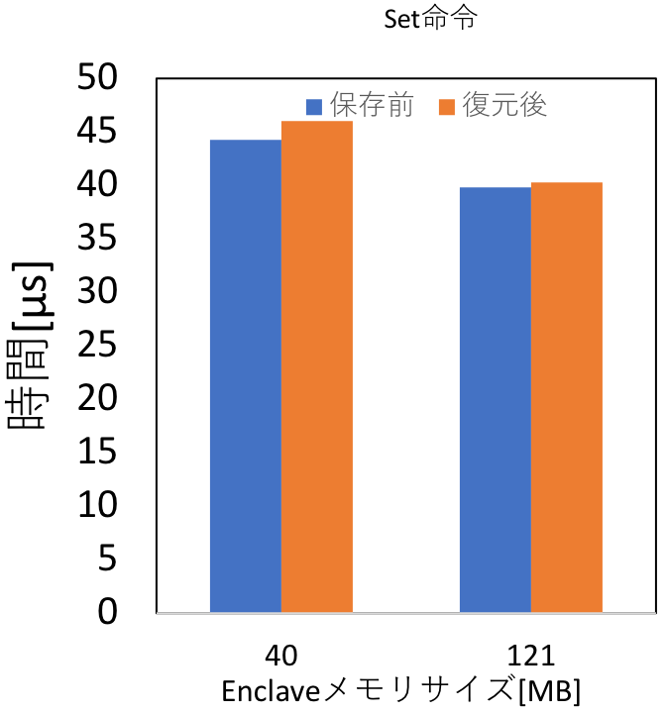
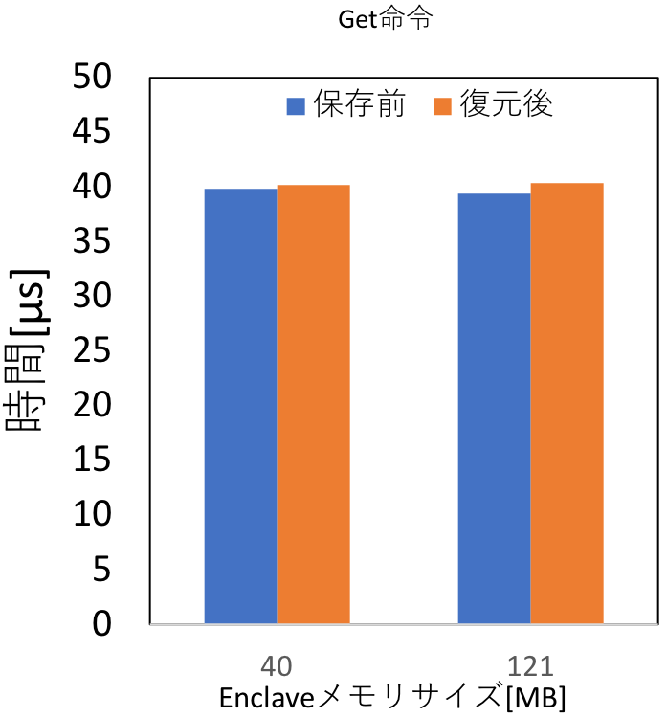
SGXアプリケーションの性能変化
保存前と復元後でアプリケーションの性能を比較
復元後の性能が1〜4%低下している
Set命令
Get命令
Notes:
またKVS自体の（SGXアプリケーション自体の）性能を保存前と復元後でSet命令,Get命令それぞれで比較しました
このような実験となり， 復元後の性能が 1~4%低下していることがわかりました。この原因は現在調査中である.
/*削除？*/
14:30

Slide 24
Enclaveのその他のメモリ領域
Enclaveメモリ上にはスタック領域も存在
マイ グレーション時にEnclave内のECALL関数が実行中でないことを想定
そのためスタック領域のデータの保存は行なわない
コード領域も存在
移送先でEnclaveを再作成する際にプログラムがロードされる
そのためコード領域についても保存しない
Notes:
Enclaveメモリ上にはスタック領域も存在するが，MigSGXではマイ グレーション時にEnclave内のECALL関数が実行中でないことを想定しているため，スタック領域のデータの保存は行っていない.
また，移送先でEnclaveを再作成する際にプログラムがロードされるため，コード領域についても保存しない.

Slide 25
通信手段:例１
ネットワーク通信
IPアドレスやポート番号より細かいアクセス制限は難しい
公開鍵暗号を用いた認証
MigSGXマネージャのデジタル証明書の管理が煩雑
シグナル
送信元プロセスのユーザIDに基づいてアクセス制限
シグナルではシグナル番号以外の情報を送れない

Slide 26
通信手段:例２
共有メモリやメッセージキュー
セグメント識別子やメッセージキュー識別子さえ分かればどのプロセスでもアクセスすることができる
Unixドメインソケットや名前付きパイプ
ファイルに対してパーミッションを設定してアクセス制限
SGXアプリケーションを実行したユーザにはアクセスを許可する必要がある
そのユーザの権限を奪われるとアクセス制限は無力化
匿名パイプ
プロセス外部からアクセスできないため安全

Slide 27
MigSGXでのパラサイト機構の利用
パラサイトコードが直接ECALLを用いてEnclaveの保存・復元を行うのは難しい
パラサイトコードからランタイムの関数を呼び出すのは難しい
MigSGXランタイムは保存・復元処理を行うスレッドをそれぞれ立ち上げ，メインスレッドとそれぞれのスレッド間で匿名パイプを作成しておく
匿名パイプはプロセス外部からアクセスできないため安全
パラサイトコードは匿名パイプを通じて保存・復元処理を行うスレッドを呼び出し，そのスレッドからECALLを用いてMigSGXライブラリを呼び出す.

Slide 28
MigSGXでのパラサイト機構の利用
パラサイトコードが直接ECALLを用いてEnclaveの保存・復元を行うのは難しい
パラサイトコードからランタイムの関数を呼び出すのは難しい
MigSGXランタイムは保存・復元処理を行うスレッドをそれぞれ立ち上げ，メインスレッドとそれぞれのスレッド間で匿名パイプを作成しておく
匿名パイプはプロセス外部からアクセスできないため安全
匿名パイプをパラサイトコー ドから特定できるようにするために，ファイル記述子に専用の番号を割り当てる
パラサイトコードは匿名パイプを通じて保存・復元処理を行うスレッドを呼び出し，そのスレッドからECALLを用いてMigSGXライブラリを呼び出す.

